Slide 1


05MIAR
APRENDIZAJE SUPERVISADO
Tema 5.3 – Otros algoritmos de clasificación
José Gabriel García Pardo
josegabriel.garciap@campusviu.es

Slide 2


TEMA 5.3 – Otros algoritmos de clasificación
1. Support Vector Machine (SVM)
2. Bagging – Random Forest
3. Boosting - Adaboost
Las máquinas de vectores soporte (SVM) son clasificadores no paramétricos basados en funciones discriminantes linearles.
Son clasificadores dicotómicos, ya que se limitan a discriminar entre 2 clase distintas. No obstante, esto no implica que no se puedan abordar problemas multiclase utilizando este tipo de algoritmo.
Los clasificadores SVM consisten en hallar un hiperplano óptimo capaz de separar el espacio muestral en dos regiones, de manera que cada región pertenezca a una clase.
Para cada hiperplano se calcula el margen, que se define como la distancia entre el hiperplano y los dos puntos más cercanos de cada clase.
El hiperplano óptimo es aquel que maximiza el margen.
A los dos puntos más cercanos de cada clase (los que tocan con el límite del margen) se les llama vectores soporte.
De esta manera, quedan definidos un hiperplano positivo y un hiperplano negativo.
$$x_{2}$$
$$x_{1}$$
2

Slide 3
TEMA 5.3 – Otros algoritmos de clasificación
1. Support Vector Machine (SVM)
2. Bagging – Random Forest
3. Boosting - Adaboost
Las máquinas de vectores soporte (SVM) son clasificadores no paramétricos basados en funciones discriminantes linearles.
Son clasificadores dicotómicos, ya que se limitan a discriminar entre 2 clase distintas. No obstante, esto no implica que no se puedan abordar problemas multiclase utilizando este tipo de algoritmo.
Los clasificadores SVM consisten en hallar un hiperplano óptimo capaz de separar el espacio muestral en dos regiones, de manera que cada región pertenezca a una clase.
Para cada hiperplano se calcula el margen, que se define como la distancia entre el hiperplano y los dos puntos más cercanos de cada clase.
El hiperplano óptimo es aquel que maximiza el margen.
A los dos puntos más cercanos de cada clase (los que tocan con el límite del margen) se les llama vectores soporte.
De esta manera, quedan definidos un hiperplano positivo y un hiperplano negativo.
$$x_{2}$$
Margen
$$x_{1}$$
Vectores soporte
3

Slide 4
TEMA 5.3 – Otros algoritmos de clasificación
1. Support Vector Machine (SVM)
2. Bagging – Random Forest
3. Boosting - Adaboost
Las máquinas de vectores soporte (SVM) son clasificadores no paramétricos basados en funciones discriminantes linearles.
Son clasificadores dicotómicos, ya que se limitan a discriminar entre 2 clase distintas. No obstante, esto no implica que no se puedan abordar problemas multiclase utilizando este tipo de algoritmo.
Los clasificadores SVM consisten en hallar un hiperplano óptimo capaz de separar el espacio muestral en dos regiones, de manera que cada región pertenezca a una clase.
Para cada hiperplano se calcula el margen, que se define como la distancia entre el hiperplano y los dos puntos más cercanos de cada clase.
El hiperplano óptimo es aquel que maximiza el margen.
A los dos puntos más cercanos de cada clase (los que tocan con el límite del margen) se les llama vectores soporte.
De esta manera, quedan definidos un hiperplano positivo y un hiperplano negativo.
$$x_{2}$$
Hiperplano
Positivo
Hiperplano
Negativo
Hiperplano
Óptimo
$$x_{1}$$
4

Slide 5
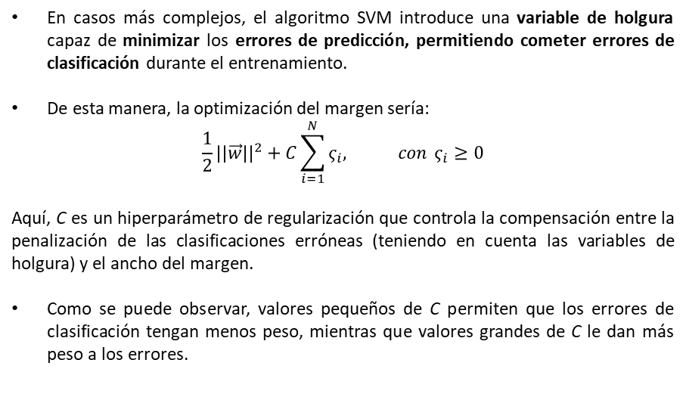

TEMA 5.3 – Otros algoritmos de clasificación
1. Support Vector Machine (SVM)
2. Bagging – Random Forest
3. Boosting - Adaboost
¿Cómo calcular el hiperplano óptimo?
Support Vector Machines Succinctly by Alexandre Kowalczyk
Páginas 39-43
Colgado en el aula del campus virtual:
Recursos y Materiales / 03. Materiales del professor / Recursos adicionales / Algoritmos/ Support Vector Machines Succinctly
Hiperplano
Positivo
$$x_{2}$$
Hiperplano
Negativo
En casos más complejos, el algoritmo SVM introduce una variable de holgura capaz de minimizar los errores de predicción, permitiendo cometer errores de clasificación durante el entrenamiento.
De esta manera, la optimización del margen sería:
$$\frac{1}{2}{||\vec{w}||}^{2}+C\sum_{i=1}^{N}{ς_{i}, con }ς_{i}≥0$$
Aquí, C es un hiperparámetro de regularización que controla la compensación entre la penalización de las clasificaciones erróneas (teniendo en cuenta las variables de holgura) y el ancho del margen.
Como se puede observar, valores pequeños de C permiten que los errores de clasificación tengan menos peso, mientras que valores grandes de C le dan más peso a los errores.
$$x_{1}$$
5

Slide 6

TEMA 5.3 – Otros algoritmos de clasificación
1. Support Vector Machine (SVM)
2. Bagging – Random Forest
3. Boosting - Adaboost
¿Cómo calcular el hiperplano óptimo?
Support Vector Machines Succinctly by Alexandre Kowalczyk
Páginas 39-43
Colgado en el aula del campus virtual:
Recursos y Materiales / 03. Materiales del professor / Recursos adicionales / Algoritmos/ Support Vector Machines Succinctly
Hiperplano
Positivo
$$x_{2}$$
$$ς_{i}$$
En casos más complejos, el algoritmo SVM introduce una variable de holgura capaz de minimizar los errores de predicción, permitiendo cometer errores de clasificación durante el entrenamiento.
De esta manera, la optimización del margen sería:
$$\frac{1}{2}{||\vec{w}||}^{2}+C\sum_{i=1}^{N}{ς_{i}, con }ς_{i}≥0$$
Aquí, C es un hiperparámetro de regularización que controla la compensación entre la penalización de las clasificaciones erróneas (teniendo en cuenta las variables de holgura) y el ancho del margen.
Como se puede observar, valores pequeños de C permiten que los errores de clasificación tengan menos peso, mientras que valores grandes de C le dan más peso a los errores.
Hiperplano
Negativo
$$x_{1}$$
7

Slide 7
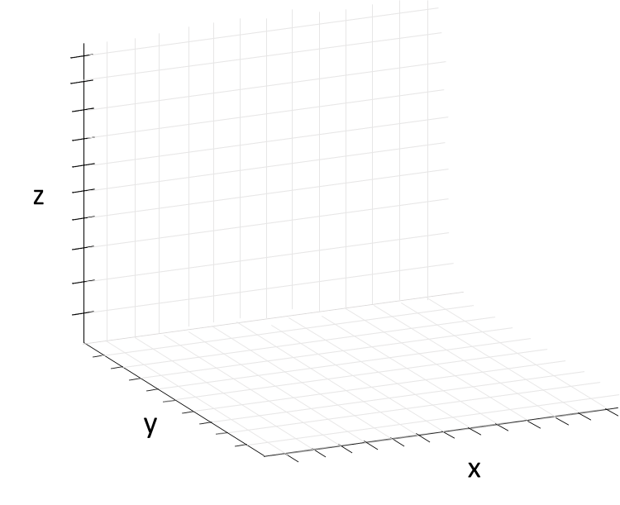
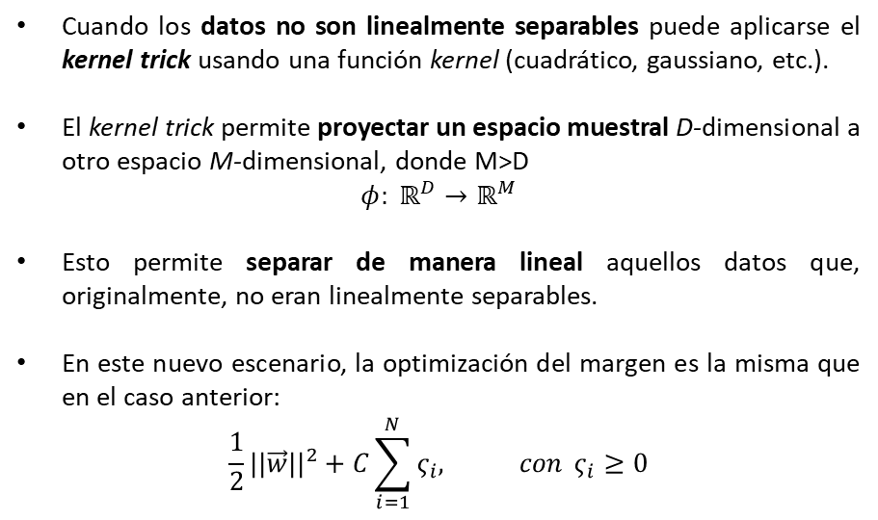
TEMA 5.3 – Otros algoritmos de clasificación
1. Support Vector Machine (SVM)
2. Bagging – Random Forest
3. Boosting - Adaboost
Cuando los datos no son linealmente separables puede aplicarse el kernel trick usando una función kernel (cuadrático, gaussiano, etc.).
El kernel trick permite proyectar un espacio muestral D-dimensional a otro espacio M-dimensional, donde M>D
$$φ: ℝ^{D}→ℝ^{M}$$
Esto permite separar de manera lineal aquellos datos que, originalmente, no eran linealmente separables.
En este nuevo escenario, la optimización del margen es la misma que en el caso anterior:
$$\frac{1}{2}{||\vec{w}||}^{2}+C\sum_{i=1}^{N}{ς_{i}, con }ς_{i}≥0$$
<
<
8

Slide 8
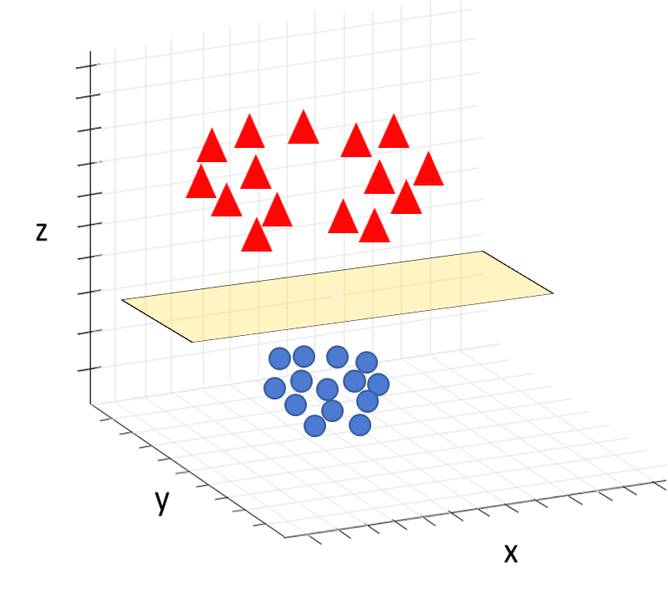
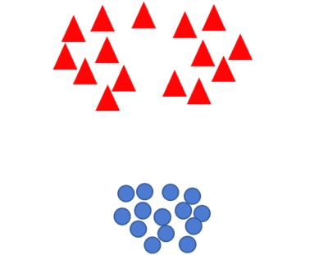
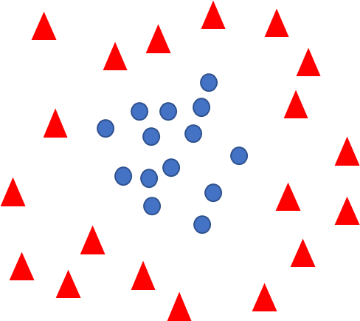
TEMA 5.3 – Otros algoritmos de clasificación
1. Support Vector Machine (SVM)
2. Bagging – Random Forest
3. Boosting - Adaboost
y
z
x
y
9

Slide 9
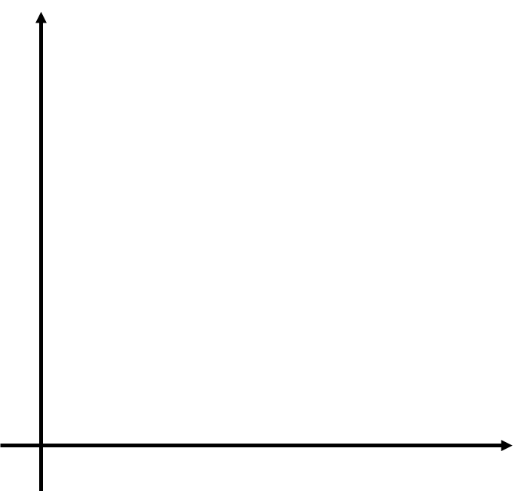
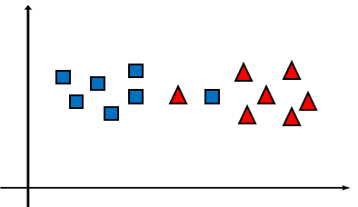
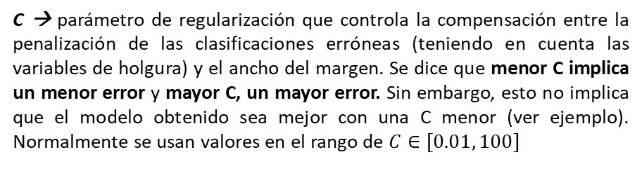
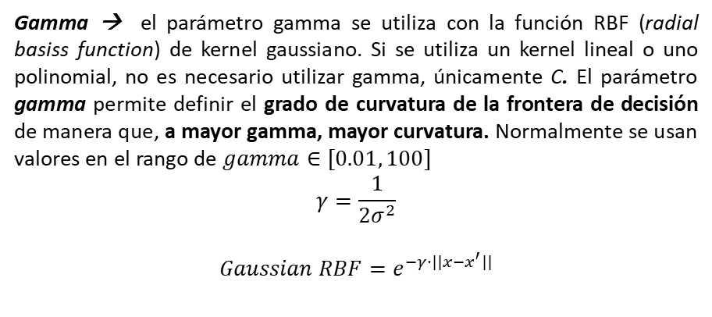
TEMA 5.3 – Otros algoritmos de clasificación
1. Support Vector Machine (SVM)
2. Bagging – Random Forest
3. Boosting - Adaboost
HIPERPARÁMETROS
C → parámetro de regularización que controla la compensación entre la penalización de las clasificaciones erróneas (teniendo en cuenta las variables de holgura) y el ancho del margen. Se dice que menor C implica un menor error y mayor C, un mayor error. Sin embargo, esto no implica que el modelo obtenido sea mejor con una C menor (ver ejemplo). Normalmente se usan valores en el rango de $C∈[0.01, 100]$
C grande
C pequeña
Gamma → el parámetro gamma se utiliza con la función RBF (radial basiss function) de kernel gaussiano. Si se utiliza un kernel lineal o uno polinomial, no es necesario utilizar gamma, únicamente C. El parámetro gamma permite definir el grado de curvatura de la frontera de decisión de manera que, a mayor gamma, mayor curvatura. Normalmente se usan valores en el rango de $gamma∈[0.01, 100]$
$$γ=\frac{1}{2σ^{2}}$$
$$Gaussian RBF=e^{−γ·||x−x^{′}||}$$
Gamma pequeña
Gamma grande
10

Slide 10
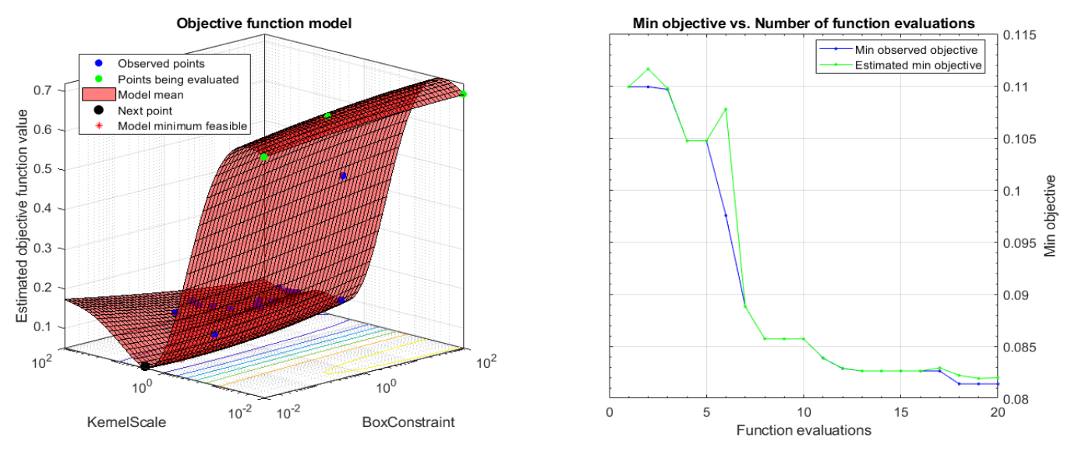
TEMA 5.3 – Otros algoritmos de clasificación
1. Support Vector Machine (SVM)
2. Bagging – Random Forest
3. Boosting - Adaboost
HIPERPARÁMETROS
https://www.mdpi.com/1099-4300/21/4/356
11

Slide 11
TEMA 5.3 – Otros algoritmos de clasificación
1. Support Vector Machine (SVM)
2. Bagging – Random Forest
3. Boosting - Adaboost
VENTAJAS
El clasificador SVM utiliza un método de optimización convexa (convex optimization) que garantiza una convergencia a un mínimo global y no a un mínimo local.
El algoritmo SVM es adecuado tanto para problemas lineales como no lineales usando el kernel trick.
Modelos basados en SVM funcionan bien independientemente de la dimensionalidad del espacio de características.
SVM funciona de manera eficaz en conjuntos de datos pequeños, ya que su rendimiento no está supeditado al uso de todos los datos.
INCONVENIENTES
SVM no es adecuado para conjuntos de datos muy grandes ya que presentan un coste computacional elevado.
SVM es menos efectivo en conjuntos de datos más ruidosos, cuando existen clases superpuestas.
12

Slide 12
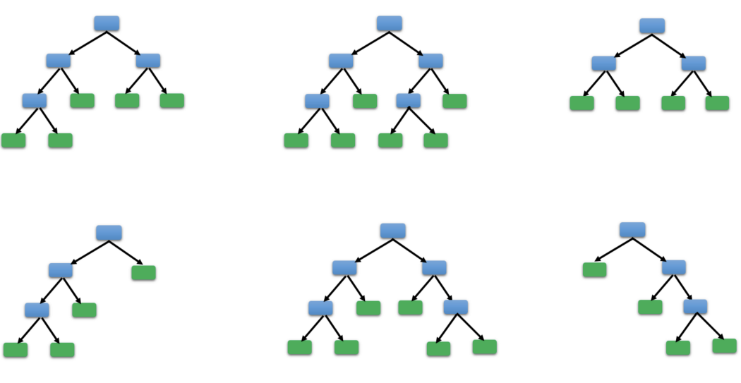
TEMA 5.3 – Otros algoritmos de clasificación
1. Support Vector Machine (SVM)
2. Bagging – Random Forest
3. Boosting - Adaboost
BAGGING – Bootstrap aggregating
Es una técnica de clasificación que consiste en dividir el conjunto de entrenamiento en varios subconjuntos con repetición (boostrapped datasets).
Se entrenan tantos clasificadores como subconjuntos haya.
La clasificación final se obtiene promediando los resultados de todos los clasificadores.
Esta técnica permite reducir la varianza y minimizar el overfitting.
Se puede usar cualquier clasificador, pero los más utilizados son los árboles de decisión.
El método más conocido dentro de las técnicas de bagging es el llamado random forest.
13

Slide 13
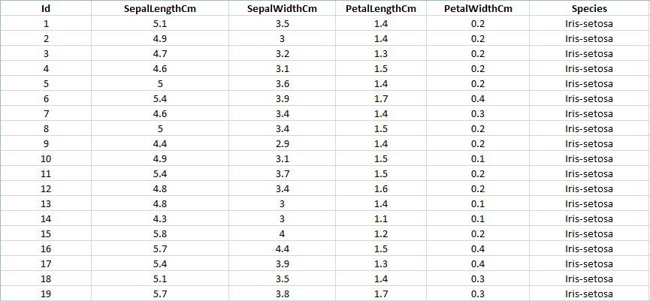
TEMA 5.3 – Otros algoritmos de clasificación
1. Support Vector Machine (SVM)
2. Bagging – Random Forest
3. Boosting - Adaboost
BAGGING – Bootstrap aggregating
El algoritmo RANDOM FOREST no solo utiliza el concepto de bagging al utilizar distintos subconjuntos de datos, sino que también utiliza distinto número de características en cada clasificador. De esta manera, se realiza un feature selection de forma automática.
El método random forest se basa en el uso de weak learners (clasificadores con al menos un 51% de éxito) para construir el strong learner.
Paso 1 – Crear un bootstrapped dataset
Bootstrapped dataset
14

Slide 14
TEMA 5.3 – Otros algoritmos de clasificación
1. Support Vector Machine (SVM)
2. Bagging – Random Forest
3. Boosting - Adaboost
BAGGING – Bootstrap aggregating
PetalLengthCm
Paso 2 – Considerar solo un subconjunto de variables en cada etapa
Bootstrapped dataset
Paso 3 – Repetir pasos 1 y 2 muchas veces
15

Slide 15
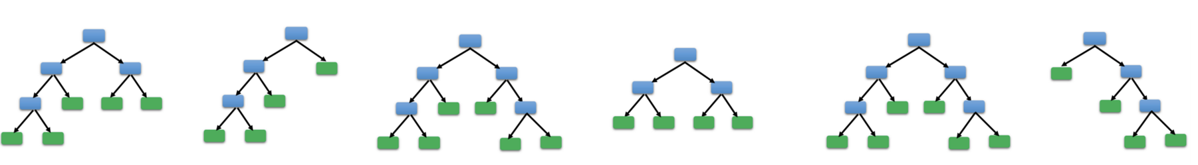
TEMA 5.3 – Otros algoritmos de clasificación
1. Support Vector Machine (SVM)
2. Bagging – Random Forest
3. Boosting - Adaboost
BAGGING – Bootstrap aggregating
Setosa | Versicolor | Virginica
1 | 4 | 1
Predicción final
Versicolor
Paso 4 – Predicción de un nuevo registro
Se aplica una técnica de majority voting teniendo en cuenta todos los árboles construidos para determinar la predicción final.
?????
Setosa
Versicolor
Versicolor
Virginica
Versicolor
Versicolor
16

Slide 16
TEMA 5.3 – Otros algoritmos de clasificación
1. Support Vector Machine (SVM)
2. Bagging – Random Forest
3. Boosting - Adaboost
BAGGING – Bootstrap aggregating
VENTAJAS:
Eficiente sin ajustar hiperparámetros en problemas de clasificación y regresión
Estabilidad y robustez en la predicción, ya que al utilizar muchos árboles prevalece el promedio de las votaciones.
Posibilidad de utilizar gran cantidad de características
Tiende a reducir el riesgo de overfitting.
INCONVENIENTES
Coste computacional más elevado que construir un solo árbol de decisión.
Inconsistencia cuando se utilizan datasets pequeños.
Difícil interpretabilidad.
https://scikit-learn.org/stable/modules/generated/sklearn.ensemble.RandomForestClassifier.html
17

Slide 17
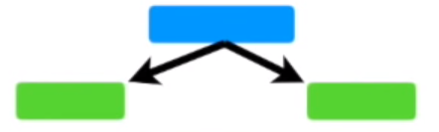
TEMA 5.3 – Otros algoritmos de clasificación
1. Support Vector Machine (SVM)
2. Bagging – Random Forest
3. Boosting - Adaboost
BOOSTING
Es una técnica de clasificación similar al método bagging, pero el entrenamiento se lleva a cabo en serie, en lugar de en paralelo.
El algoritmo se entrena de manera iterativa dando más peso en cada iteración al error cometido durante la iteración anterior.
La clasificación final se obtiene promediando los resultados de todos los clasificadores de manera ponderada, a diferencia del método bagging.
Esta técnica permite reducir la varianza y el sesgo (bias).
Se puede usar cualquier clasificador, pero los más utilizados son los árboles de decisión.
El método más conocido dentro de las técnicas de boosting es el llamado Adaboost.
18

Slide 18
TEMA 5.3 – Otros algoritmos de clasificación
1. Support Vector Machine (SVM)
2. Bagging – Random Forest
3. Boosting - Adaboost
BOOSTING - ADABOOST
A diferencia del algoritmo RandomForest, que crea árboles de diferentes tamaños, en el algoritmo Adaboost solo se crean árboles compuestos por un solo nodo (cuadro azul) y dos hojas (cuadros verdes), lo que se denomina stump. De esta manera, se crea lo que se conoce como Forest of Stumps. Los stumps no son buenos clasificadores por sí solos, por eso son weak learners.
En el algoritmo RandomForest todos los árboles contribuían equitativamente en la predicción final, mientras que Adaboost aplica la técnica de majority voting de manera ponderada, por lo que algunos árboles contribuyen más que otros en la decisión final.
A diferencia del algoritmo RandomForest, donde cada árbol proporcionaba una predicción independiente, en Adaboost la metodología es secuencial. Es decir, el error cometido en uno de los stumps repercute en el comportamiento del siguiente.
19

Slide 19
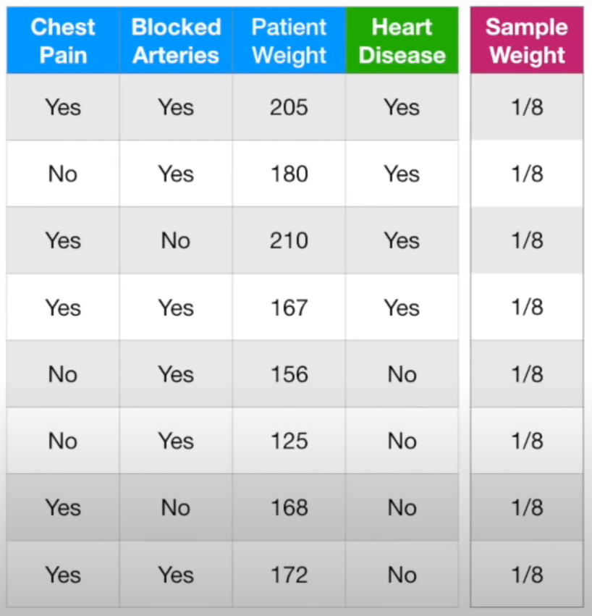
TEMA 5.3 – Otros algoritmos de clasificación
1. Support Vector Machine (SVM)
2. Bagging – Random Forest
3. Boosting - Adaboost
BOOSTING - ADABOOST
Intentamos predecir si el paciente tendrá una enfermedad cardiaca o no, es decir, un problema de clasificación binario. Para eso, se tienen en cuenta 3 atributos (dolor de pecho, bloqueo de arterias y peso del paciente).
En una primera iteración, todas las instancias tienen la misma ponderación. Como hay 8 instancias en nuestro dataset, cada instancia tiene una importancia de 1/8.
El primer stump se constuiría analizando el valor que toma el primer atributo, en este caso Chest Pain (dolor de pecho).
Chest Pain
YES
NO
3 aciertos
2 aciertos
2 fallos
1 fallo
20

Slide 20
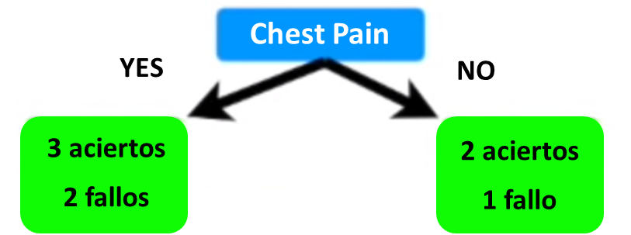
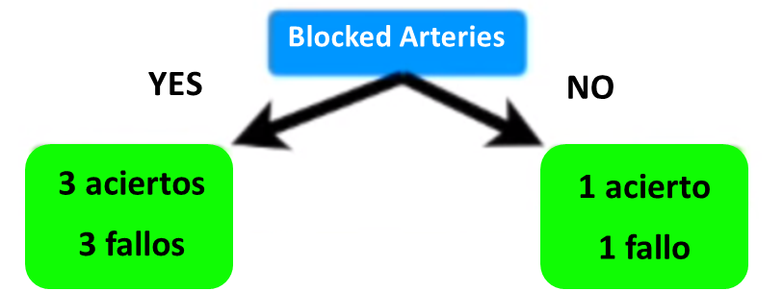
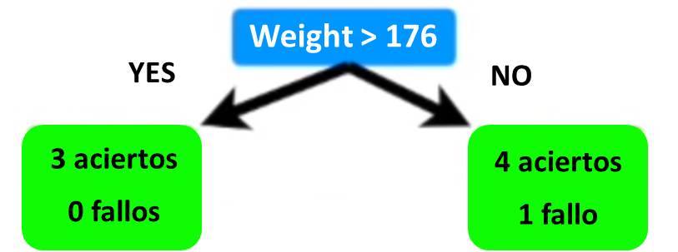
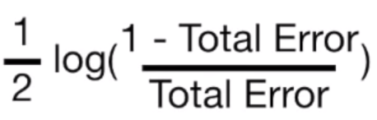
TEMA 5.3 – Otros algoritmos de clasificación
1. Support Vector Machine (SVM)
2. Bagging – Random Forest
3. Boosting - Adaboost
BOOSTING - ADABOOST
Se repite el mismo procedimiento para todas las variables y se calcula el índice de Gini para cada uno de los stumps.
Gini index = 0.47
Gini index = 0.5
Gini index = 0.2
El stump que tenga un menor índice de Gini será el primer stump del Forest of Stumps. En este caso, el stump “weight>176”.
Para ponderar cada stump y determinar cómo de importante es cada uno en la predicción de la clase, se utiliza la siguiente ecuación:
Importancia =
siendo el error total igual al número de fallos cometidos entre el total de los registros
21

Slide 21
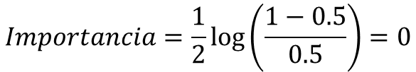

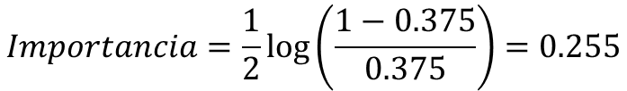



TEMA 5.3 – Otros algoritmos de clasificación
1. Support Vector Machine (SVM)
2. Bagging – Random Forest
3. Boosting - Adaboost
BOOSTING - ADABOOST
$$E_{T}=\frac{3}{8}=0.375$$
$$Importancia=\frac{1}{2}\log\left(\frac{1−0.375}{0.375}\right)=0.255$$
$$E_{T}=\frac{4}{8}=0.5$$
$$Importancia=\frac{1}{2}\log\left(\frac{1−0.5}{0.5}\right)=0$$
$$E_{T}=\frac{1}{8}=0.125$$
$Importancia=\frac{1}{2}\log\left(\frac{1−0.125}{0.125}\right)=0$.973
22

Slide 22
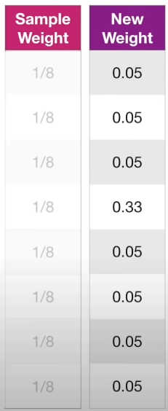
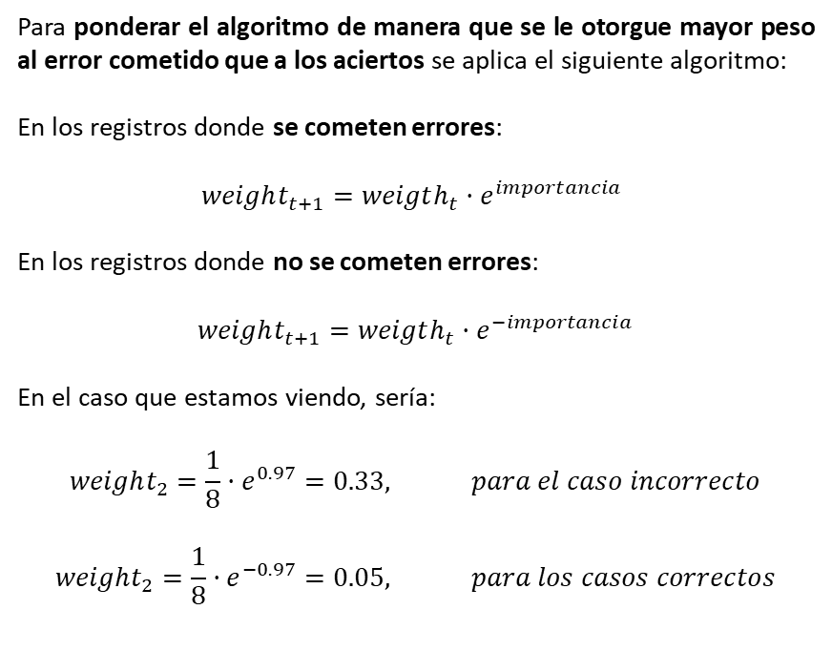
TEMA 5.3 – Otros algoritmos de clasificación
1. Support Vector Machine (SVM)
2. Bagging – Random Forest
3. Boosting - Adaboost
BOOSTING - ADABOOST
Para ponderar el algoritmo de manera que se le otorgue mayor peso al error cometido que a los aciertos se aplica el siguiente algoritmo:
En los registros donde se cometen errores:
$weight_{t+1}=weigth_{t}·e^{importancia}$
En los registros donde no se cometen errores:
$$weight_{t+1}=weigth_{t}·e^{−importancia}$$
En el caso que estamos viendo, sería:
$$weight_{2}=\frac{1}{8}·e^{0.97}=0.33, para el caso incorrecto$$
$$weight_{2}=\frac{1}{8}·e^{−0.97}=0.05, para los casos correctos$$
23

Slide 23
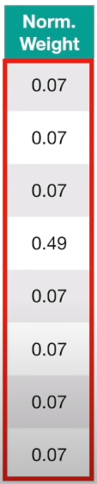
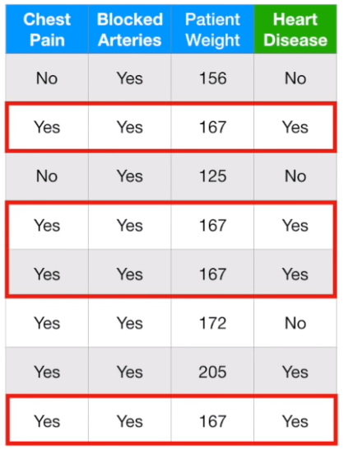
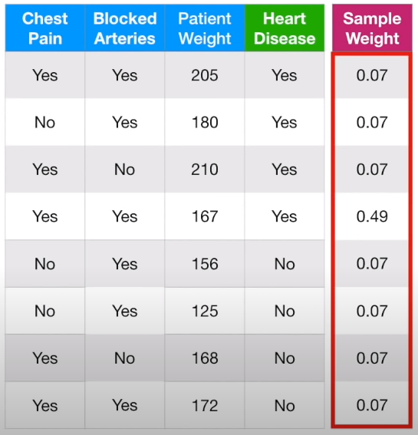
TEMA 5.3 – Otros algoritmos de clasificación
1. Support Vector Machine (SVM)
2. Bagging – Random Forest
3. Boosting - Adaboost
BOOSTING - ADABOOST
Para normalizar los pesos, se divide cada valor entre el sumatorio de los “new weights” para dar lugar a la nueva columna “norm weight”. De esta manera, los pesos normalizados constituirán el nuevo “sample weight” que se utilizará para construir el siguiente stump.
Para construir el siguiente stump, se define un conjunto de datos vacío de las mismas dimensiones que el original. Después, se selecciona aleatoriamente un valor entre 0 y 1, y se añade el registro correspondiente en función de la suma ponderada de la columna de sample weight. Por ejemplo, si el valor aleatorio es 0.13, se añadirá al nuevo dataset el registro 2.
Finalmente, se obtiene un nuevo dataset donde aparece, con una frecuencia mayor, los registros predichos de manera errónea durante el paso anterior.
A partir de aquí, se repiten todos los pasos y, de esta manera, el error cometido por un stump repercute en la construcción del siguiente stump.
0 - 0.07
0.07 - 0.14
0.14 – 0.21
0.21 – 0.70
0.70 - 0.77
0.77 - 0.84
0.84 – 0.91
0.91 - 1
24

Slide 24
TEMA 5.3 – Otros algoritmos de clasificación
1. Support Vector Machine (SVM)
2. Bagging – Random Forest
3. Boosting - Adaboost
Boosting – Adaboost
VENTAJAS:
Fácil implementación.
Permite corregir errores de manera iterativa usando weak classifiers.
Mejora el rendimiento combinando weak learners.
No produce overfitting.
INCONVENIENTES
Es sensible a datos ruidosos.
Es poco robusto frente a outliers
Es computacionalmente menos eficiente que otros algoritmos debido a su entrenamiento iterativo.
https://scikit-learn.org/stable/modules/generated/sklearn.ensemble.AdaBoostClassifier.html
25

Slide 25
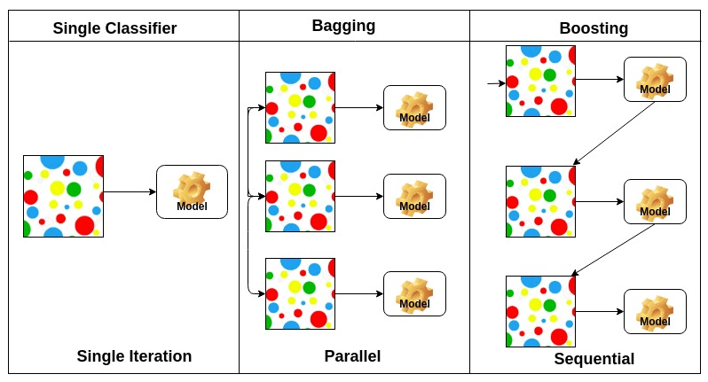
TEMA 5.3 – Otros algoritmos de clasificación
1. Support Vector Machine (SVM)
2. Bagging – Random Forest
3. Boosting - Adaboost
26

Slide 26
05MIAR
APRENDIZAJE SUPERVISADO
Tema 5.3 – Otros algoritmos de clasificación
José Gabriel García Pardo
josegabriel.garciap@campusviu.es

